Slide 1
Комбинированный подход к организации последней мили
Николай Пригородов
СЦТС Саратов

Slide 2
Содержание
Профиль компании СЦТС
Конкуренция со стороны крупных операторов
Унифицированная модель сети
VDSL2
FTTB
FTTH
Результаты комплексного подхода

Slide 3

Компания СЦТС
Более 15 лет на рынке
Абоненты телефонии - 30.000
Internet абоненты - 6.000
  65% - ADSL2+ подключения
  20% - VDSL2 подключения
  10% - FTTB подключения
  5% - FTTH подключения
Численность персонала более 100 человек
Triple-play с использованием решений IMS

Slide 4
Содержание
Профиль компании СЦТС
Конкуренция со стороны крупных операторов
Унифицированная модель сети
VDSL2
FTTB
FTTH
Результаты комплексного подхода

Slide 5
Крупные операторы
Большой бюджет крупного провайдера
  Демпинг цен
  Развитый маркетинг и реклама
  Экономика масштабов
  Проекты с долгосрочной окупаемостью
Triple-play сервисы: ШПД, IPTV, телефония
Сотрудничество с производителями

Slide 6
Возможности малых операторов
Знание локального рынка
Ценовая политика
Быстрое внедрение новейших технологий и сервисов
Прочные контакты с производителями
Взвешенный подход к организации последней мили

Slide 7
Содержание
Профиль компании СЦТС
Конкуренция со стороны крупных операторов
Унифицированная модель сети
VDSL2
FTTB
FTTH
Результаты комплексного подхода

Slide 8
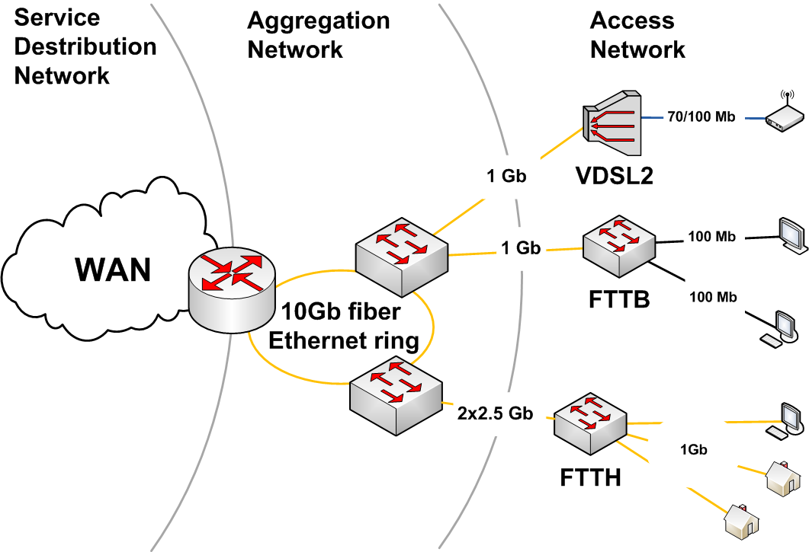
Схема сети СЦТС

Slide 9
Варианты подключения
VDSL2 | FTTB | FTTH
Использование существующей телефонной сети | Многоэтажные дома без нашей телефонной сети | Премиум абоненты и юридические лица
100/70 Mbps | 100/100 Mbps | 1/1 Gbps

Slide 10
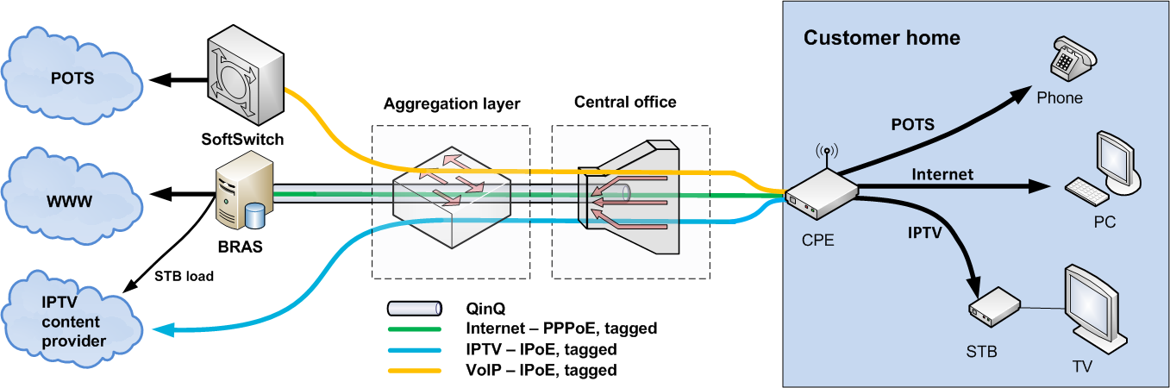
Модель предоставления услуг

Slide 11
Содержание
Профиль компании СЦТС
Конкуренция со стороны крупных операторов
Унифицированная модель сети
VDSL2
FTTB
FTTH
Результаты комплексного подхода

Slide 12
VDSL2
Использование имеющейся сетевой инфраструктуры
Скорость доступа сопоставима с FTTB
Проверка линии с помощью SELT и DELT
VDSL2 Vectoring

Slide 13
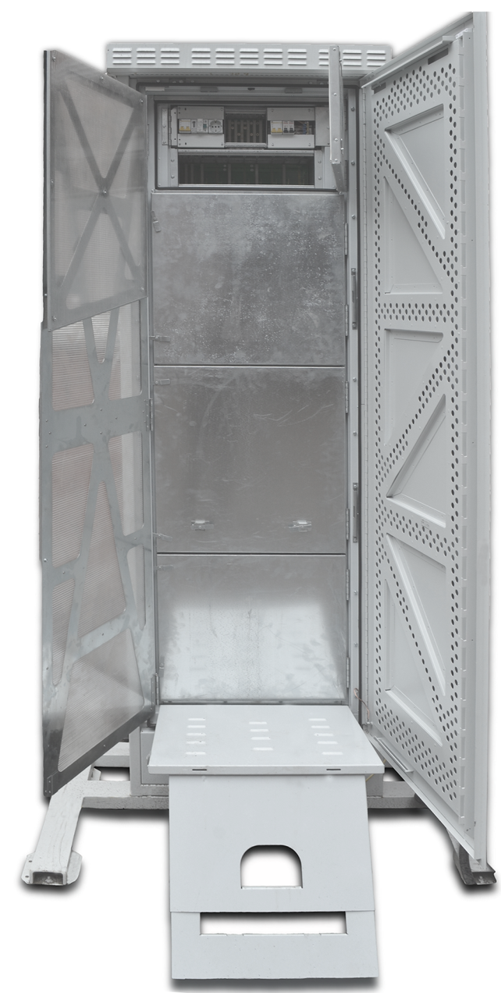
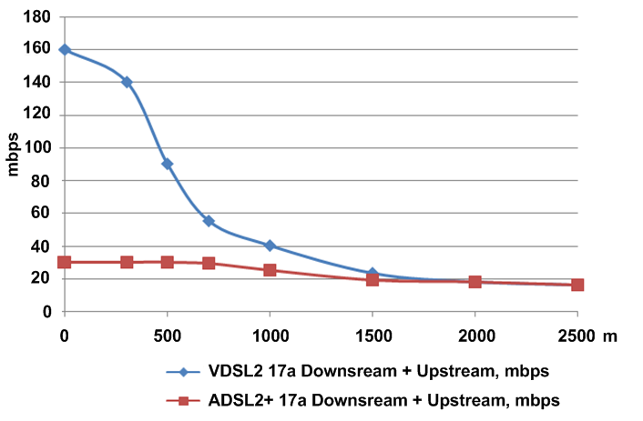
VDSL2 скорость vs расстояние

Slide 14
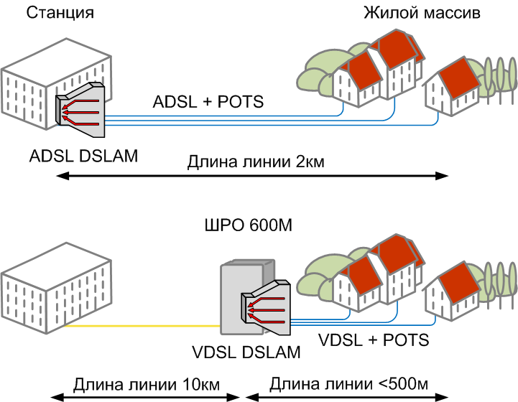
Использование инфраструктуры телефонной сети

Slide 15
Экономика решения VDSL2
Стоимость подключения абонента 5200 р

Slide 16
Содержание
Профиль компании СЦТС
Конкуренция со стороны крупных операторов
Унифицированная модель сети
VDSL2
FTTB
FTTH
Результаты комплексного подхода

Slide 17
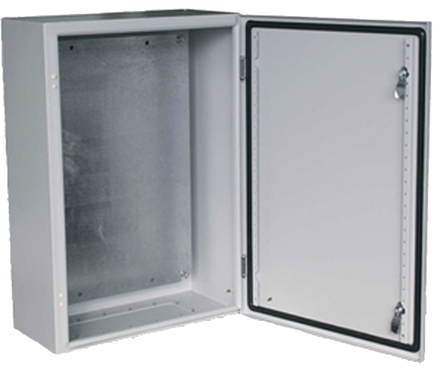
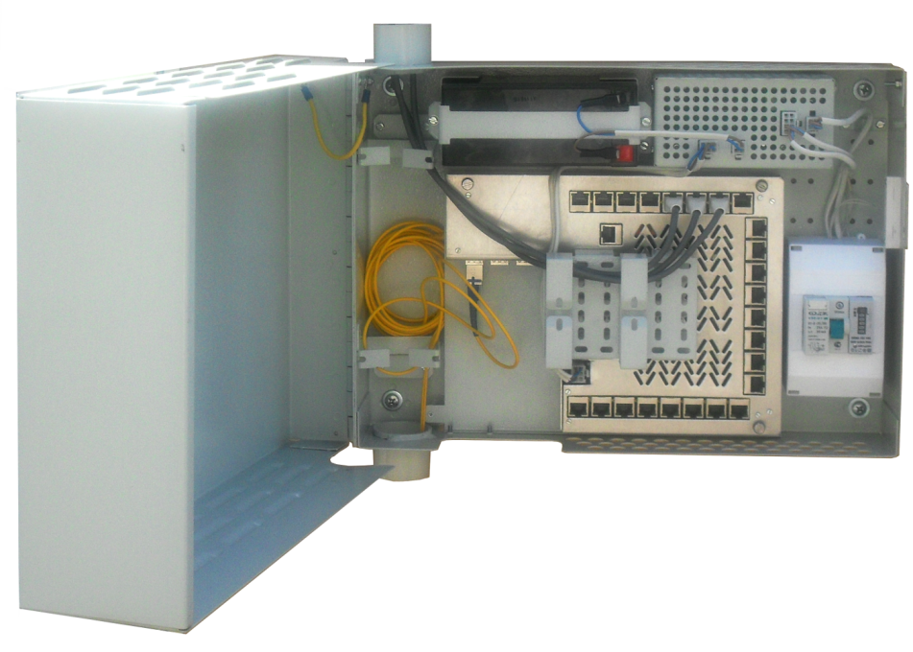
Исполнение подъездного шкафа
Вес 40 кг
Вес 10 кг

Slide 18


Исполнение подъездного шкафа
 | АЛС–24100L | Подъездный шкаф
Бесперебойное питание
Мониторинг электросчетчика и аккумулятора
Датчики вскрытия и удара
Компактные размеры

Slide 19
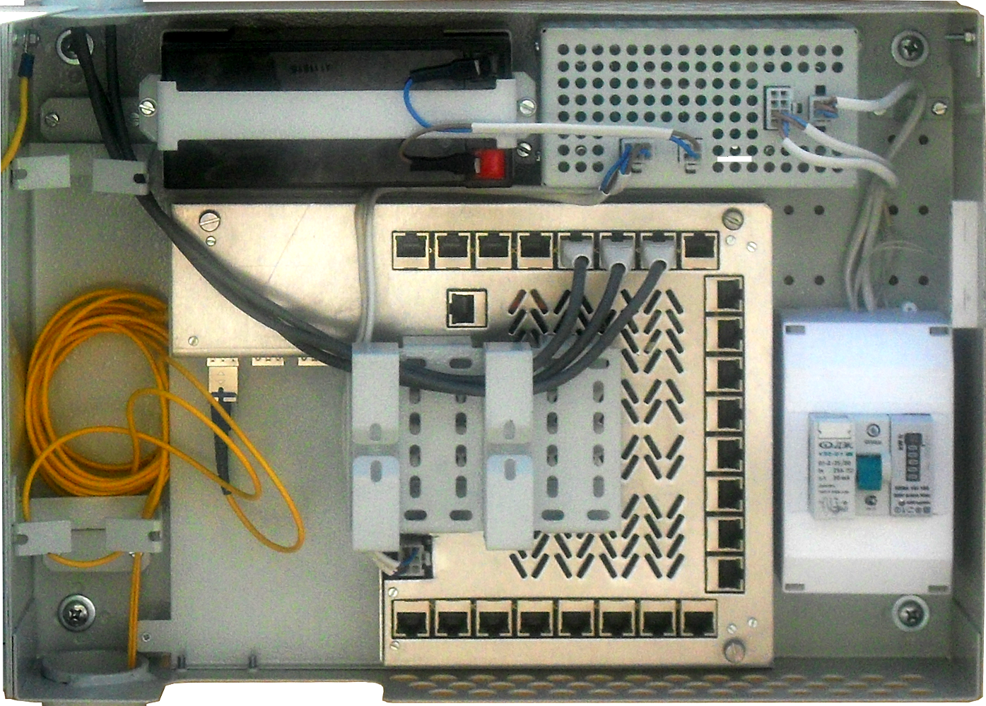
Состав АЛС–24100L
Антивандальный стальной корпус
Аккумулятор
Плата контроля
аккумулятора
Датчик вскрытия
Счетчик
электроэнергии
Коммутатор

Slide 20
Экономика решения FTTB
Стоимость подключения абонента 5700 р

Slide 21
Содержание
Профиль компании СЦТС
Конкуренция со стороны крупных операторов
Унифицированная модель сети
VDSL2
FTTB
FTTH
Результаты комплексного подхода

Slide 22
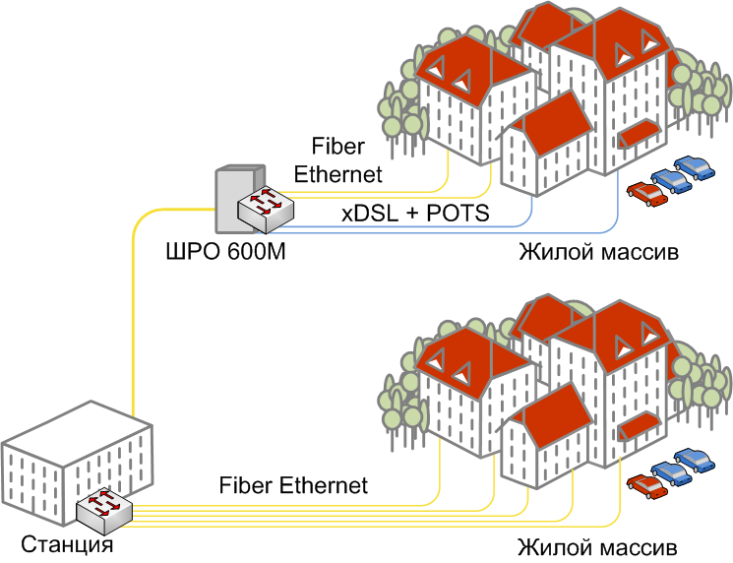
FTTH как дифференцирующий фактор оператора

Slide 23
Экономика решения FTTH
Стоимость подключения абонента 10400 р

Slide 24
Содержание
Профиль компании СЦТС
Конкуренция со стороны крупных операторов
Унифицированная модель сети
VDSL2
FTTB
FTTH
Результаты комплексного подхода

Slide 25
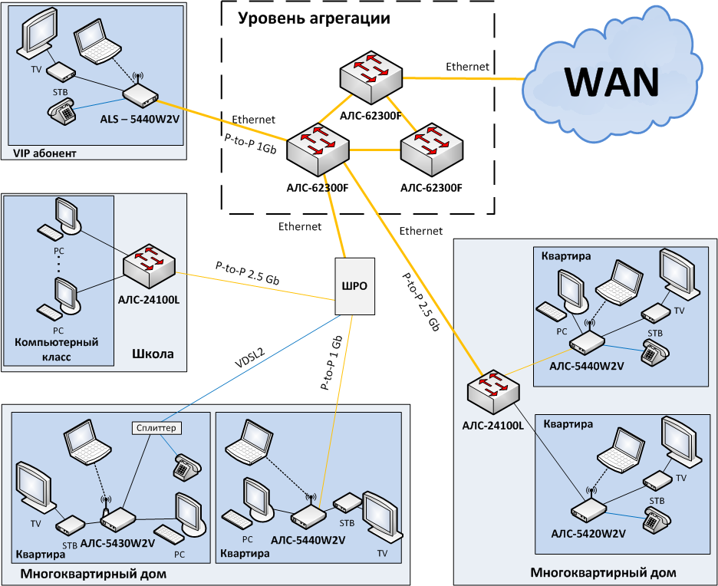
Унифицированная сеть СЦТС

Slide 26
Сравнение стоимости VDSL/FTTB/FTTH
VDSL2 | FTTB | FTTH
5200 | 5700 | 10400

Slide 27
Спасибо за внимание

